Slide 1
总目录
第一章 直流电路
第二章 交流电路
第三章 半导体器件
第四章 交流放大电路
第五章 集成运算放大器
第六章 直流电源

Slide 2
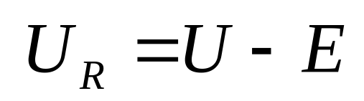
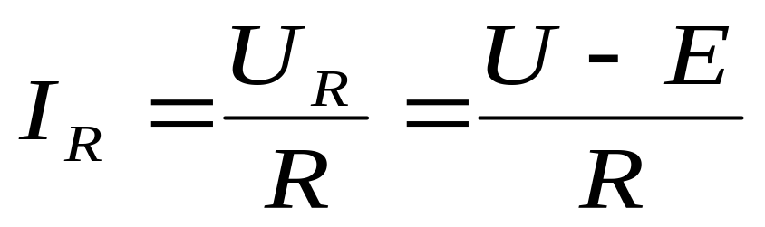
R
I_{R}
E
例
a
b
U_{R}
U_{E}
U
已知：E=2V, R=1Ω
问： 当U分别为 3V 和 1V 时，I_{R}=?
解：
(1) 假定电路中物理量的正方向如图所示；
(2) 列电路方程：

Slide 3
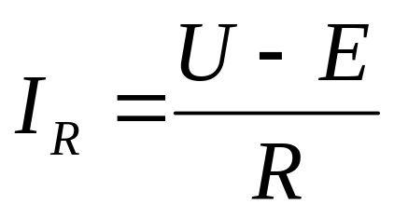
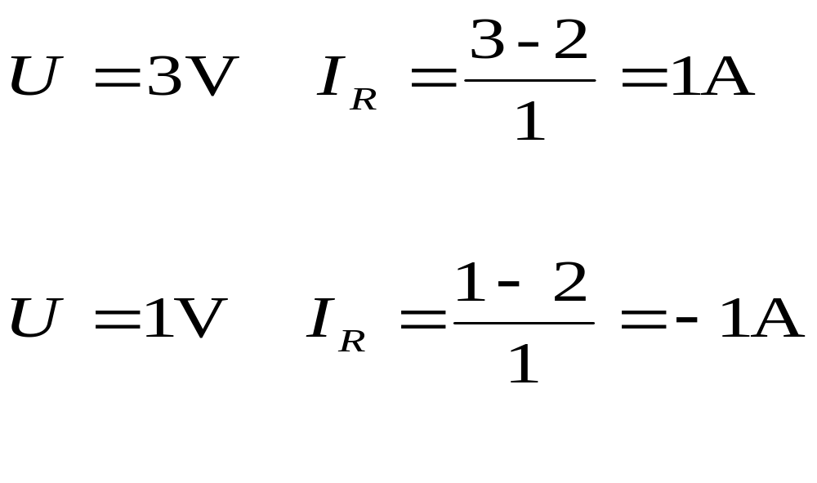
R
I_{R}
E
a
b
U_{R}
U_{E}
U
(3) 数值计算
（实际方向与假设方向一致）
（实际方向与假设方向相反）

Slide 4
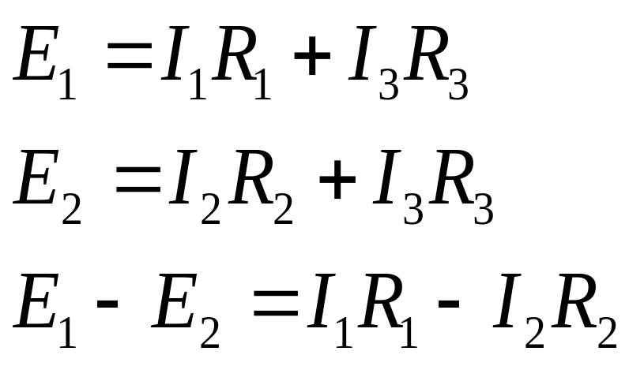
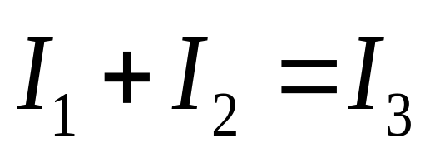
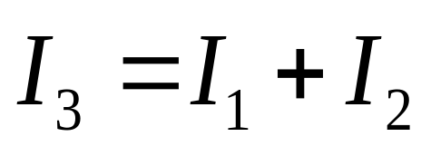
I₁
I₂
a
R₁
R₂
+
#2
+
#1
R₃
E₁
_
E₂
-
I₃
#3
b
克氏电压方程：
克氏电流方程：
#1
节点a：
#2
节点b：
#3
独立方程只有 1 个
独立方程只有 2 个

Slide 5
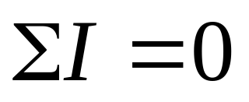

例1
解题步骤：
I₂
1. 对每一支路假设一未
知电流（I₁--I₆）
I₁
I₆
R₁
R₂
R6
2. 列电流方程
R₄
R₅
对每个节点有
I₄
I₅
+
I₃
E₄
_
3. 列电压方程
+
-
对每个回路有
R₃
E₃
节点数 N=4
支路数 B=6
4. 解联立方程组

Slide 6
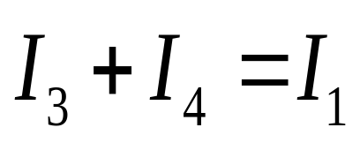
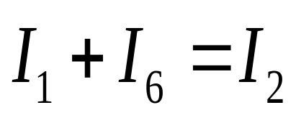
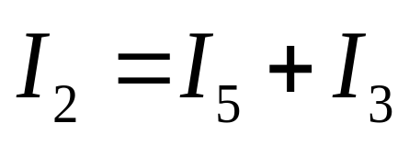
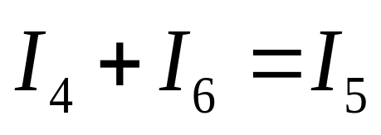
b
列电流方程
I₂
节点a：
I₁
I₆
R₁
R₂
c
节点b：
a
R6
R₄
R₅
I₄
I₅
+
I₃
节点c：
E₄
_
d
+
-
节点d：
R₃
E₃
节点数 N=4
支路数 B=6
（取其中三个方程）

Slide 7
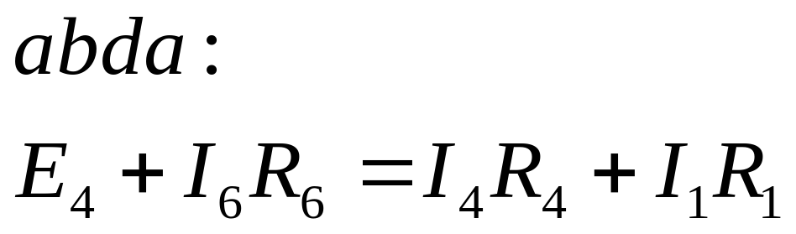
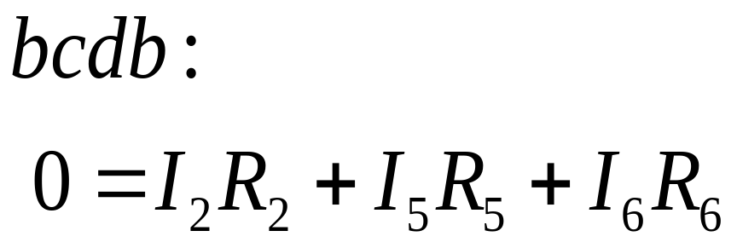
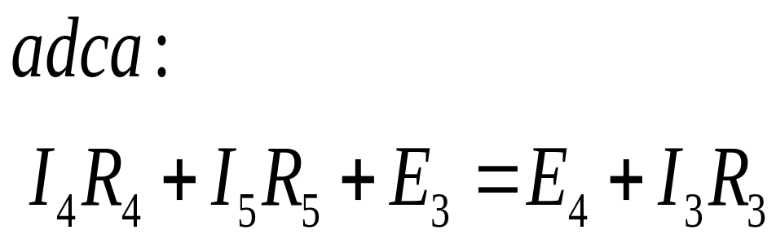
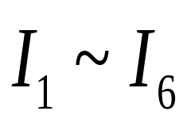
b
列电压方程
I₂
I₁
I₆
R₁
R₂
a
c
R6
R₄
R₅
I₄
I₅
+
I₃
E₄
_
d
+
-
R₃
E₃
电压、电流方程联立求得：

Slide 8
例
10Ω
10Ω
10Ω
用迭加原理求：
I= ?
-
I
20V
4A
+
解：
10Ω
10Ω
10Ω
10Ω
10Ω
10Ω
+
-
I "
20V
I´
4A
+
I'=2A
I"= -1A
I = I'+ I"= 1A

Slide 9
戴维南定理应用举例（之一）
R₁
R₂
等效电路
I₅
R₅
R₃
R₄
R₁
R₂
_
I₅
E
+
+
_
E
R₅
已知：R₁=20 Ω、 R₂=30 Ω
R₃=30 Ω、 R₄=20 Ω
E=10V
求：当 R₅=10 Ω 时，I₅=?
R₃
R₄
有源二端网络

Slide 10
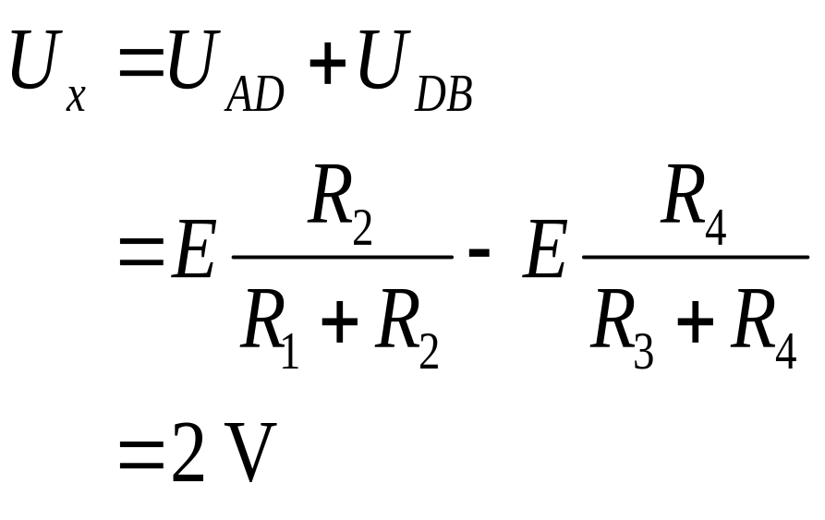
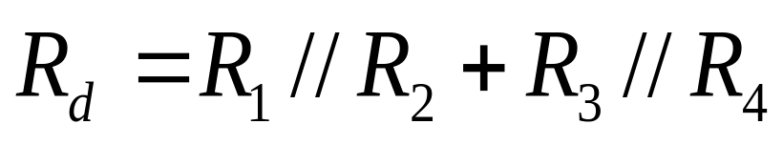
第一步：求开端电压U_{x}
第二步：求输入电阻 R_{d}
A
A
R₁
R₂
R₁
R₂
C
+
_
U_{x}
R_{d}
D
C
E
D
R₃
R₄
R₃
R₄
B
B
=20
30 +30
20
=24Ω

Slide 11
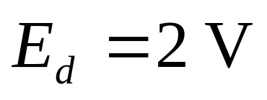
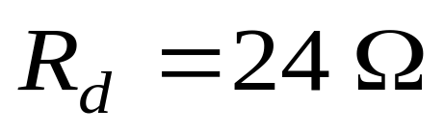
等效电路
I₅
R₁
R₂
R_{d}
_
I₅
+
+
E
R₅
E_{d}
R₅
_
R₃
R₄

Slide 12
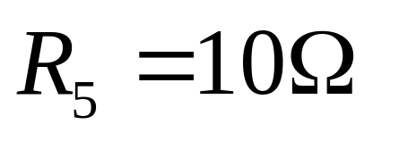
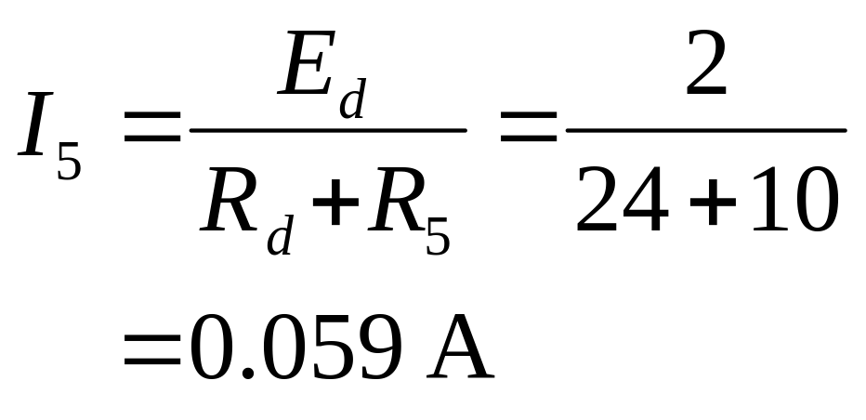
第三步：求未知电流 I₅
I₅
R_{d}
时
+
E_{d}
R₅
_
E_{d} = U_{X} = 2V
R_{d}=24Ω

Slide 13
节点电位法中的未知数：节点电位
“V_{X}”。
节点电位法解题思路
假设一个参考点，令其电位为零，
求其它各节点电位，
求各支路的电流或电压。
节点电位法适用于支路数多，节点少的电路。如：
V_{a}
a
共a、b两个节点，b设为
参考点后，仅剩一个未
知数（a点电位V_{a}）。
b

Slide 14
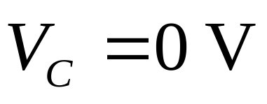
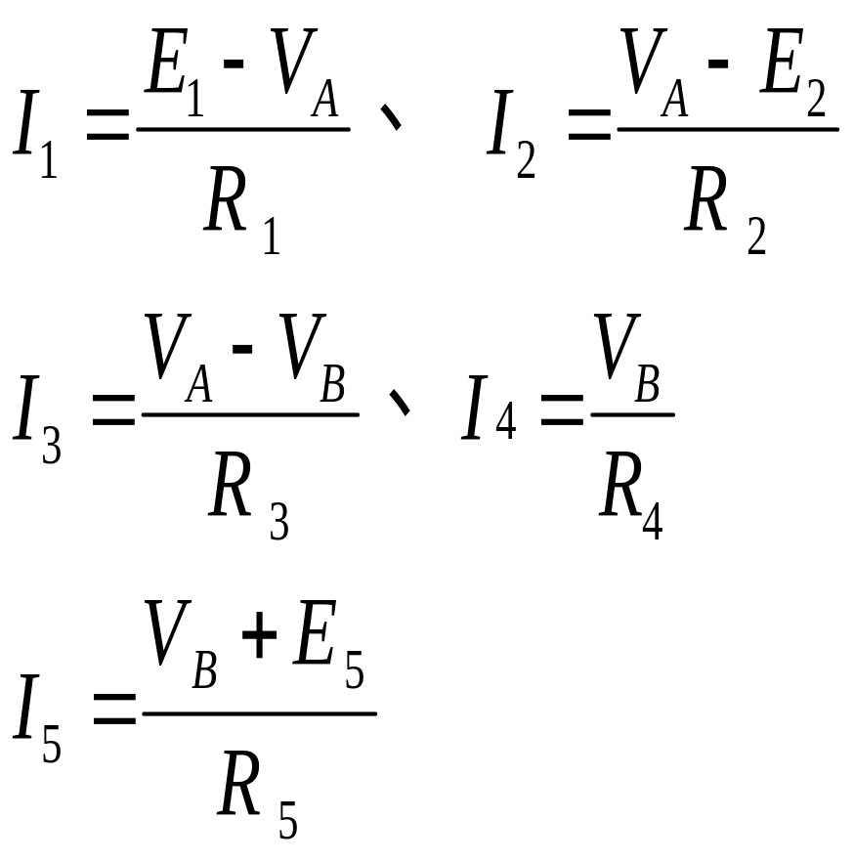
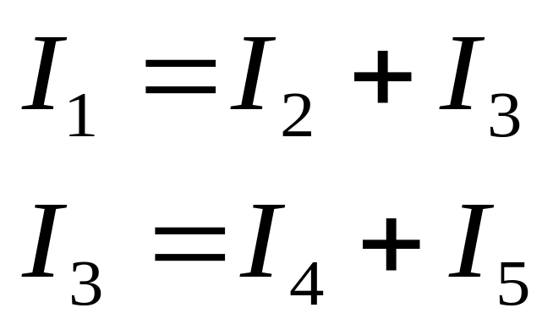
节点电位方程的推导过程
（以下图为例）
A
I₃
B
I₁
设：
I₂
R₃
I₅
R₂
R₄
R₁
R₅
则：各支路电流分别为 ：
+
+
-
-
E₂
I₄
E₁
-
+
E₅
C
节点电流方程：
A点：
B点：

Slide 15
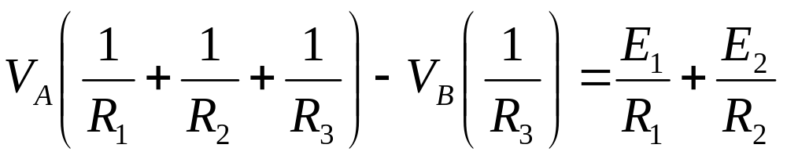
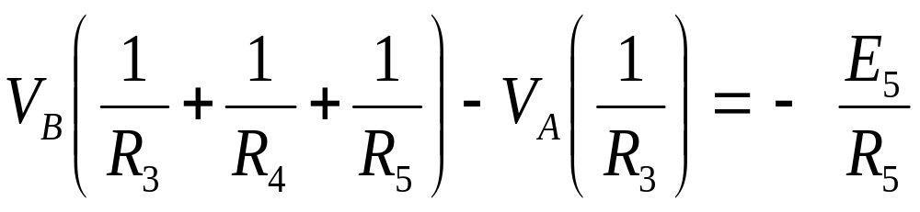
将各支路电流代入A、B 两节点电流方程，
然后整理得：
其中未知数仅有：V_{A}、V_{B} 两个。

Slide 16
节点电位法列方程的规律
以A节点为例：
A
I₃
B
I₂
R₃
I₅
方程左边：未知节点的电位乘上聚集在该节点上所有支路电导的总和（称自电导）减去相邻节点的电位乘以与未知节点共有支路上的电导（称互电导）。
R₂
R₄
R₁
R₅
+
+
-
-
E₂
I₄
E₁
-
+
E₅
C

Slide 17
节点电位法列方程的规律
以A节点为例：
A
I₃
B
I₂
R₃
I₅
方程右边：与该节点相联系的各有源支路中的电动势与本支路电导乘积的代数和：当电动势方向朝向该节点时，符号为正，否则为负。
R₂
R₄
R₁
R₅
+
+
-
-
E₂
I₄
E₁
-
+
E₅
C

Slide 18
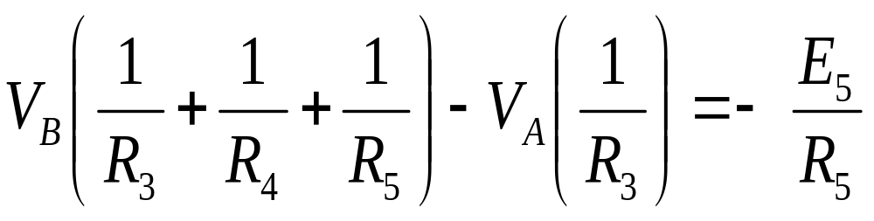
按以上规律列写B节点方程：
A
I₃
B
I₂
R₃
I₅
R₂
R₄
R₁
R₅
+
+
-
-
E₂
I₄
E₁
-
+
E₅
C

Slide 19
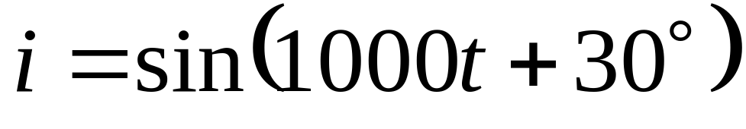
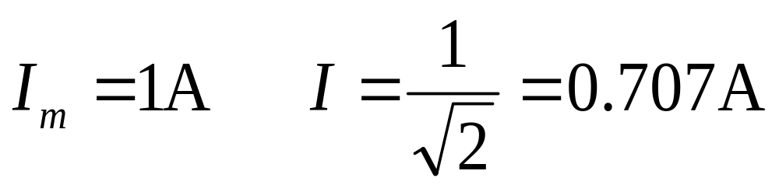
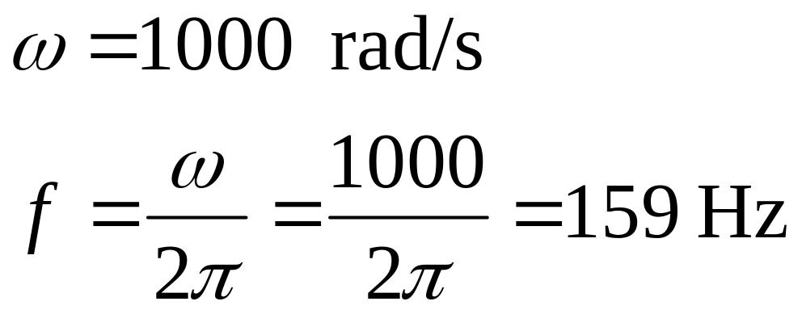
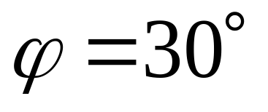
已知：
幅度：
频率：
初相位：

Slide 20
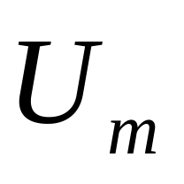

u、i
瞬时值 --- 小写
有效值 --- 大写
U、I
最大值 --- 大写+下标
复数、相量 --- 大写 + “.”

Slide 21
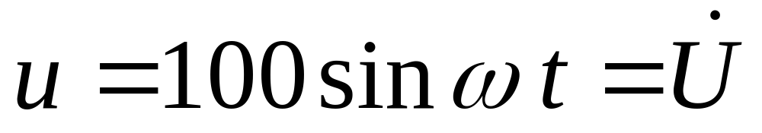
正误判断
？
瞬时值
复数

Slide 22
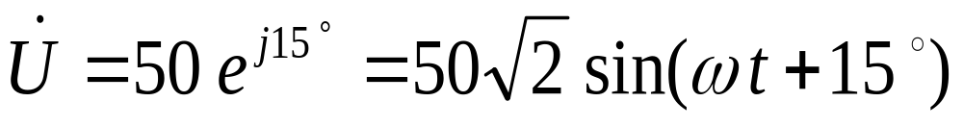
正误判断
？
复数
瞬时值

Slide 23
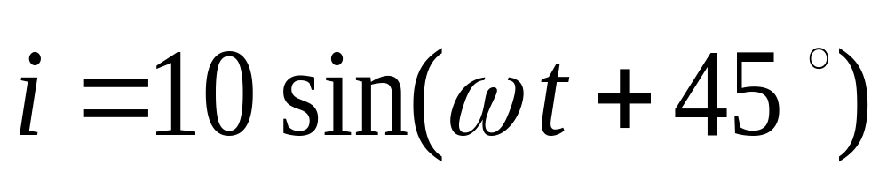
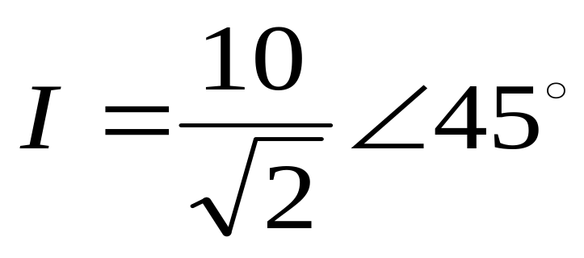
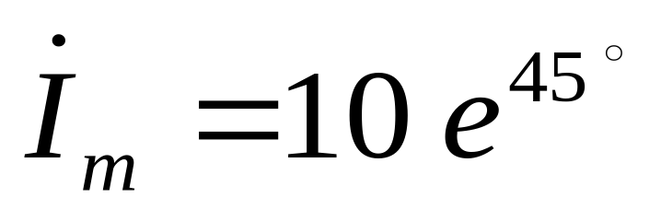
正误判断
已知：
？
j45°
？
有效值

Slide 24
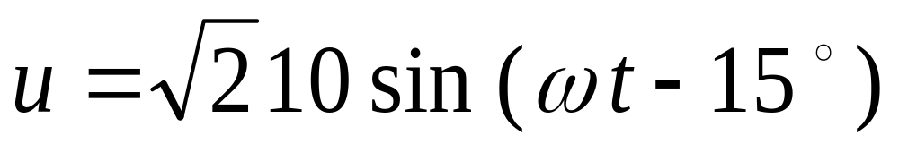

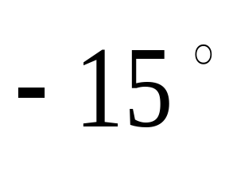
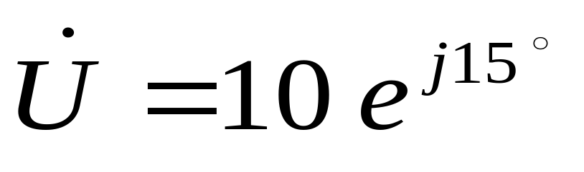
正误判断
已知：
√
？
则：
？

Slide 25
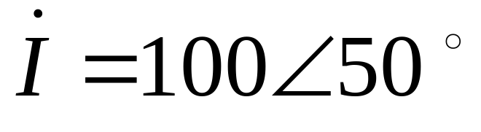
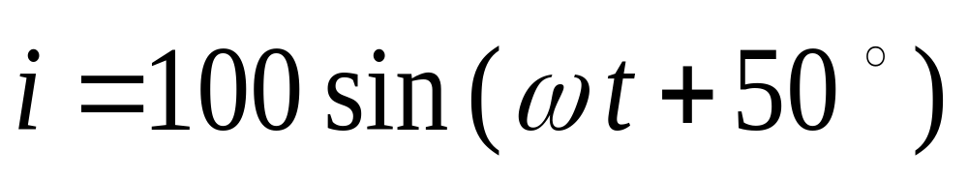
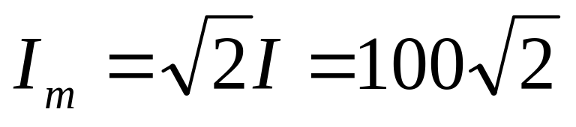
正误判断
已知：
？
则：
最大值

Slide 26










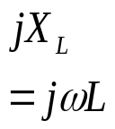
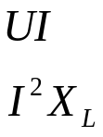
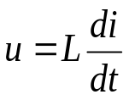
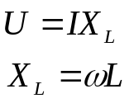

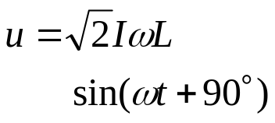
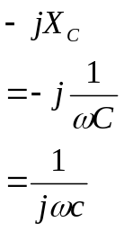





单一参数正弦交流电路的分析计算小结
基本
关系
复数
阻抗
电压、电流关系
功率
电路
参数
电路图
（正方向）
瞬时值
有效值
相量图
相量式
有功功率
无功功率
设
i
R
0
u
则
u、 i 同相
设
i
L
则
0
u
u领先 i 90°
设
i
C
则
0
u
u落后i 90°

Slide 27



下图中已知：I₁=10A、U_{AB} =100V，
求： A 、U_{O} 的读数
I

1
C₂
A
B
A
I

C₁
2
5Ω
U_{O}
解题方法有两种：
1.利用复数进行相量运算
2.利用相量图求结果

Slide 28






解法1:
利用复数进行相量运算
I

1
C₂
已知： I₁=10A、
U_{AB} =100V，
A
B
A
C₁
I

2
5Ω
求：A、UO的读数
U_{O}
设：
为参考相量，
即：
则：
∴
A读数为 10安

Slide 29



I

1
C₂
已知： I₁=10A、
U_{AB} =100V，
A
B
A
I

C₁
2
5Ω
求：A、U_{O}的读数
U_{O}
∴
U_{O}读数为141伏

Slide 30













解法2:
利用相量图求解
已知： I₁=10A、 U_{AB} =100V，
I

求：A、U_{O}的读数
1
C₂
A
B
A
C₁
I

2
5Ω
U_{O}
设：
、领先 90°
由已知
条件得：
45°
落后于
45°
U_{C1}=I X_{C1}=100V
由图得：
I=10 A、 U_{O} =141V
u_{C1}落后于 I 90°

Slide 31









C
L
已知：
R₁、 R₂、L、C
求：各支路电流的大小

Slide 32








C
原始电路
L
相量模型

Slide 33









解法一：
迭加原理
R₁
R₂
+
R₁
R₂

Slide 34





解法二：
戴维南定理
A
Z
B
求
、

Slide 35























例题2 如图所示日光灯与白炽灯并联的电路，图中 为灯管电阻， 为镇流器感抗， 为白炽灯电阻。已知
镇流器的电阻忽略不计，灯管功率为40W，功率因素为0.5；白炽灯功率为60W，求 及总的功率因素。
解：1、规定正方向，题中已给出
2、令

Slide 36



















例题1电路如图所示，已知 ， ， 与
同相。求 。
解：1、规定正方向，题中已给出
2、令
3、根据已知做向量图

Slide 37

A
B
电路如图，
C
电源电压380/220 V，
R
接有对称星形联接的
白炽灯负载，总功率
为180W.
L
N
C相还接有额定电压为220V，功率为40W,
•
•
•
•
的日光灯一支。
I
I
I
、
、
试求： 及 .
I
A
B
C
N

Slide 38




解: 设
每相白炽灯的功率
•
•
•
•

Slide 39






Slide 40









A
B
电机
C
已知：
电机的功率为 2.5 kW, 。
（设电机为星形接法，N为其中性点。）
电源线电压为380V，各相对称。
求：功率表W₁、W₂的读数。

Slide 41

A
B
电机
C
（1）求电流大小

Slide 42








A
Z_{A}
B
Z_{B}
N
Z_{C}
C
（2）求电流、电压的相位关系
设：
则：

Slide 43









A
Z_{A}
B
Z_{B}
N
Z_{C}
C
已知电机的
∴
间的相位差

Slide 44











W₁的读数为
833.3瓦
同理，由相量图可得
间的相位差
W₂的读数为
1666.7瓦

Slide 45



反相比例运算放大器
i₂
R₂
i₁=i₂
i₁
_
∞
u_{i}
Δ
u_{o}
R₁
+
+
R_{P}

Slide 46
R₂
电路的输入电阻：
_
∞
u_{i}
Δ
u_{o}
R_{i}=R₁
R₁
+
+
反馈方式：
R_{P}
电压并联负反馈
输出电阻很小！
平衡电阻，使输入端对地的静态电阻相等。
R_{P}=R₁//R₂

Slide 47

R₂
共模电压：
_
∞
u_{i}
Δ
u_{o}
R₁
+
+
R_{P}
输入电阻小、共模电压为0以及“虚地”是反相输入的特点。
电位为0，虚地。

Slide 48


同相比例运算放大器
R₂
u₋= u₊= u_{i}
_
∞
Δ
u_{o}
R₁
+
u_{i}
+
R_{P}

Slide 49




差动放大器
R₂
_
∞
u_{i1}
Δ
u_{o}
R₁
+
u_{i2}
+
R₁
解出：
R₂

Slide 50



反相求和运算：
R₁₁
R₂
i_{F}
u_{i1}
i₁₁
R₁₂
∞
_
u_{i2}
Δ
u_{o}
i₁₂
+
+
R_{P}

Slide 51

u_{i1}
u_{o1}
+
A
+
R
R₁
R₂
a
u_{o}
-
A
+
R_{W}
+
b
R
R₁
R₂
-
u_{i2}
A
+
+
u_{o2}

Slide 52






u_{i1}
u_{o1}
+
A
+
R
a
R_{W}
b
_
R
u_{i2}
A
+
+
u_{o2}

Slide 53

u_{o1}
R₁
R₂
+
u_{o}
A
+
R₁
R₂
u_{o2}

Slide 54


三运放电路是差动放大器，放大倍数可调。
由于输入均在同相端，此电路的输入电阻高。

